Slide 1



Môn Toán

Slide 2
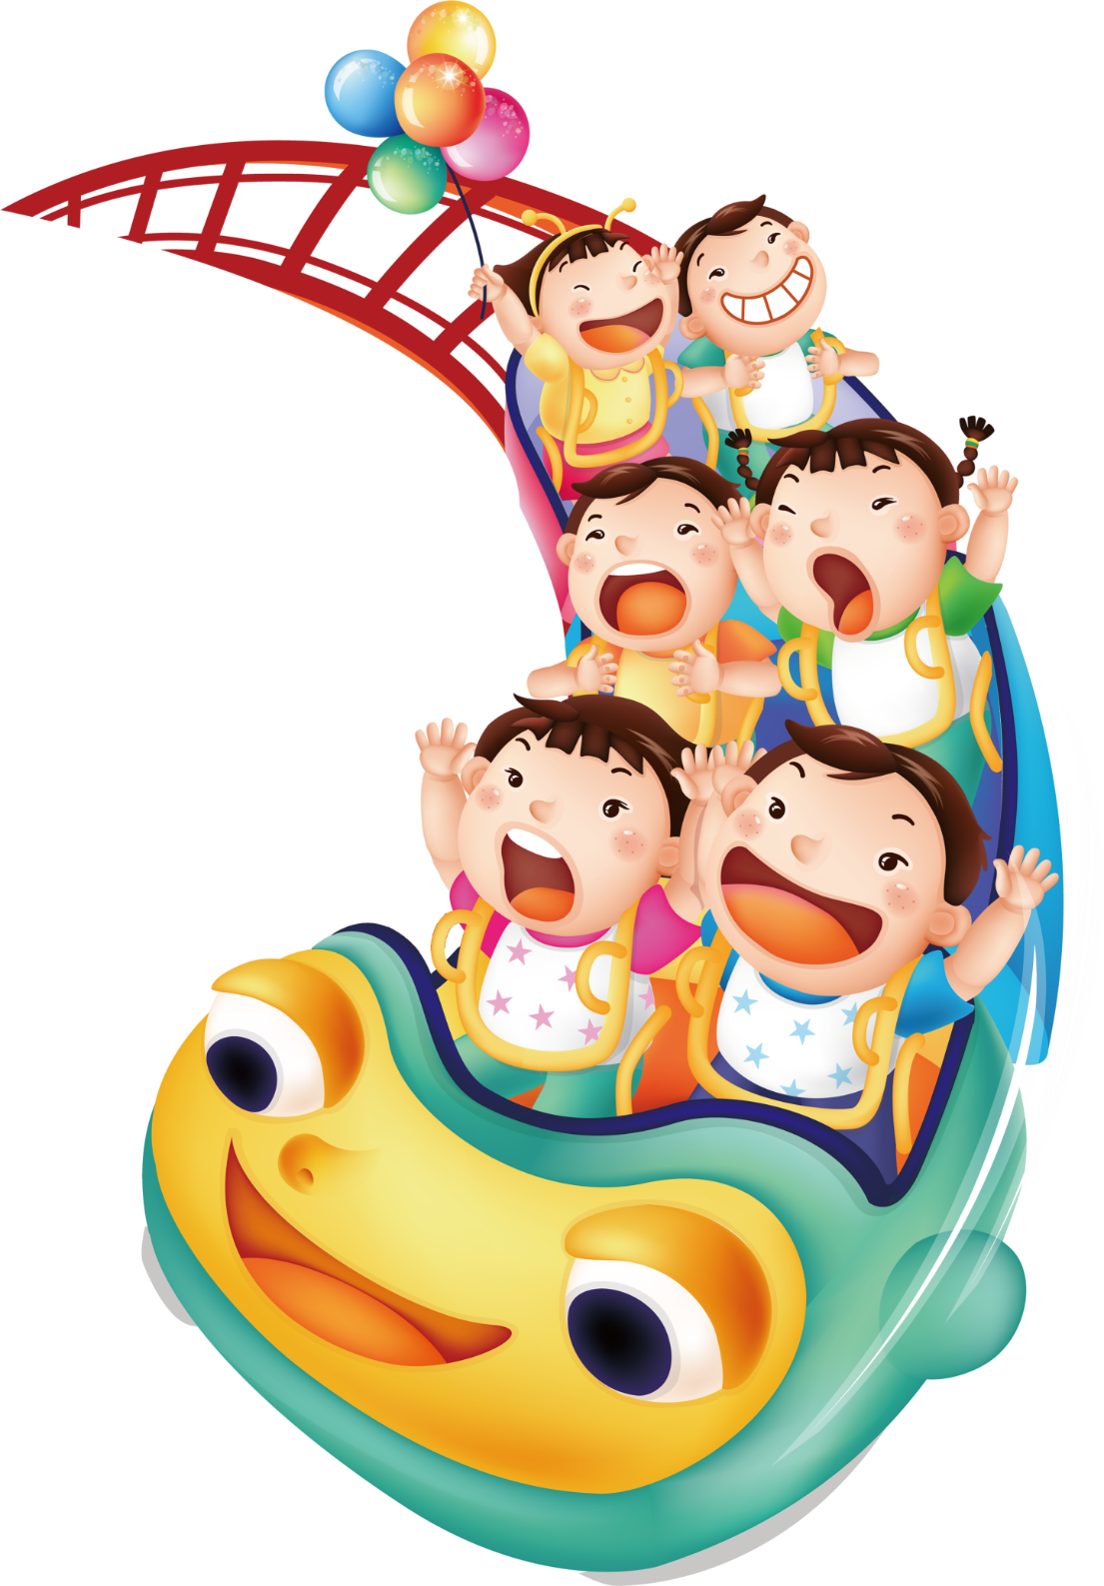
Khởi động

Slide 3
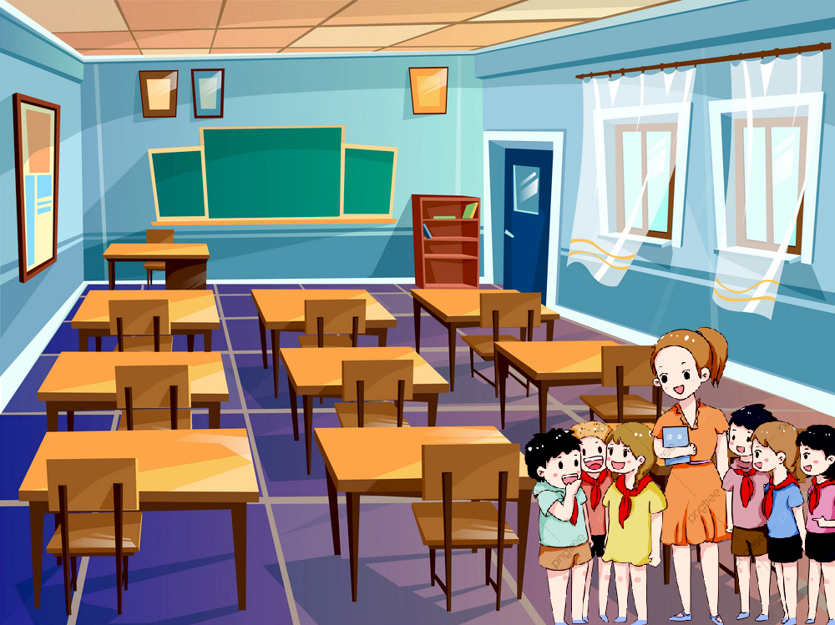

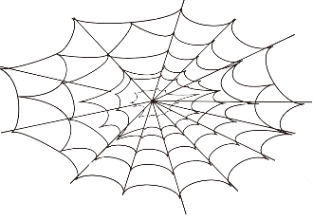





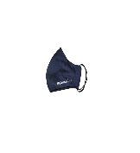


DỌN DẸP VỆ SINH LỚP HỌC

Slide 4

LUẬT CHƠI
Dịch cúm do chủng virut Covid – 19 đang diễn ra trên thế giới với diễn biến hết sức phức tạp và khó lường với khả năng lây lan nhanh chóng. Vì vậy để đảm bảo sức khỏe chúng ta phải cần có một môi trường sống và học tập thật sạch sẽ. Ngay từ bây giờ, chúng ta hãy cùng dọn dẹp lớp học bằng cách trả lời đúng các câu hỏi.
Mỗi câu trả lời đúng sẽ tương ứng với một loại rác chúng ta sẽ thu dọn được trong lớp học.
Thời gian suy nghĩ cho mỗi câu hỏi là 10 giây.

Slide 5
Notes:
Bấm vào rác đến câu hỏi

Slide 6
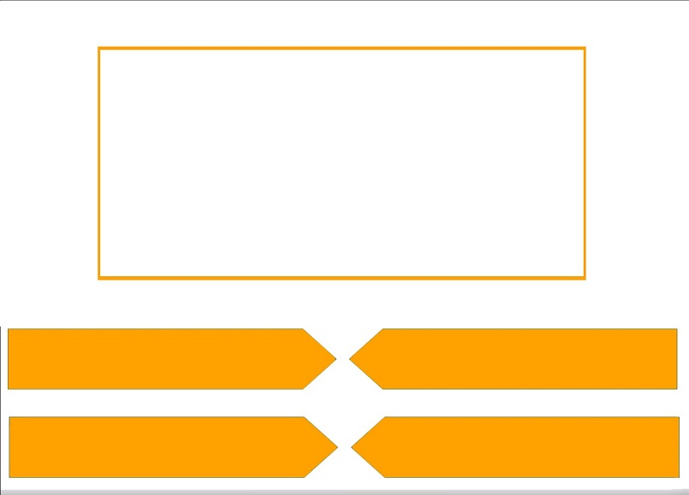





00:02
00:01
00:00
00:10
00:06
00:03
00:04
00:09
00:07
00:05
00:08
13 – 5 = ?
A. 8
B. 9
C. 7
D. 6

Slide 7
00:02
00:01
00:00
00:10
00:06
00:03
00:04
00:09
00:07
00:05
00:08
18 – 9 = ?
A. 6
B. 9
C. 8
D. 7

Slide 8
25 + 10 = ?
00:02
00:01
00:00
00:10
00:06
00:03
00:04
00:09
00:07
00:05
00:08
A. 30
B. 33
C. 53
D. 35

Slide 9







EM GIẢI BÀI TOÁN
Tiết 1

Slide 10
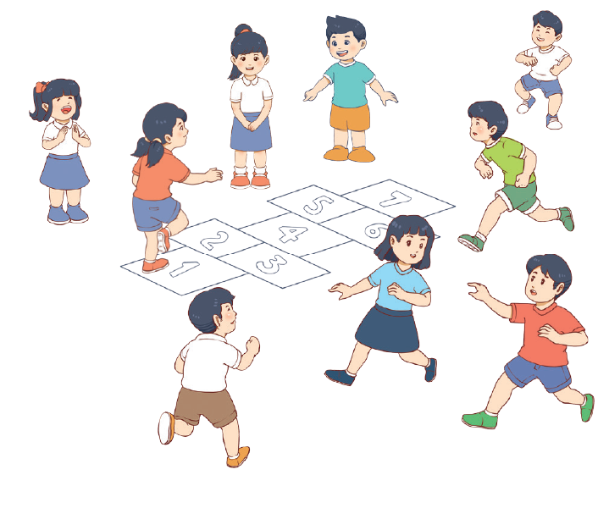

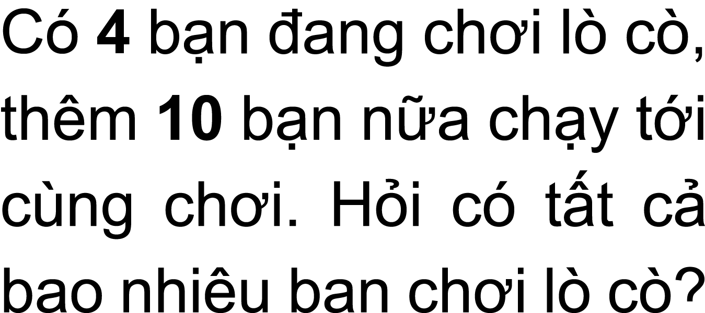

Slide 11
CÁC BƯỚC GIẢI BÀI TOÁN

Slide 12
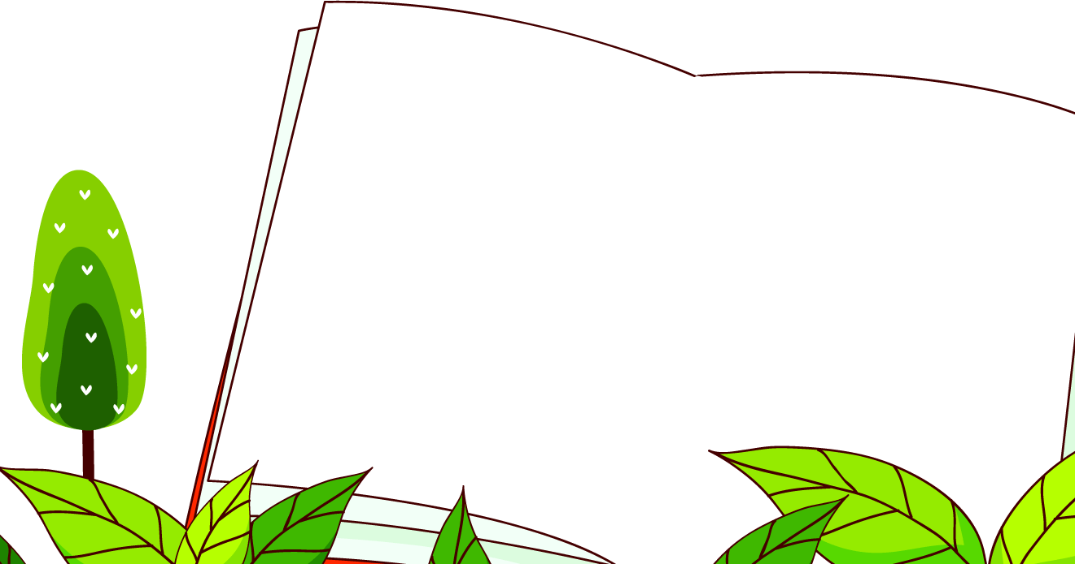



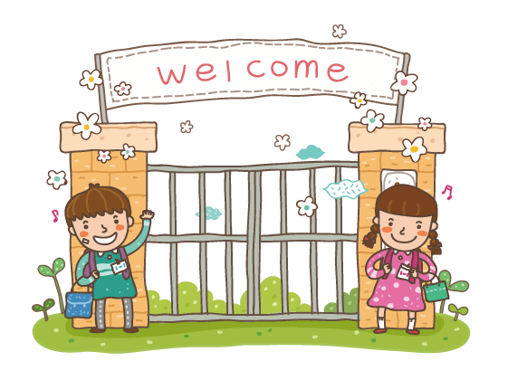


1.Tìm hiểu bài toán.
2. Tìm cách giải bài toán
3. Giải bài toán
4. Kiểm tra lại

Slide 13




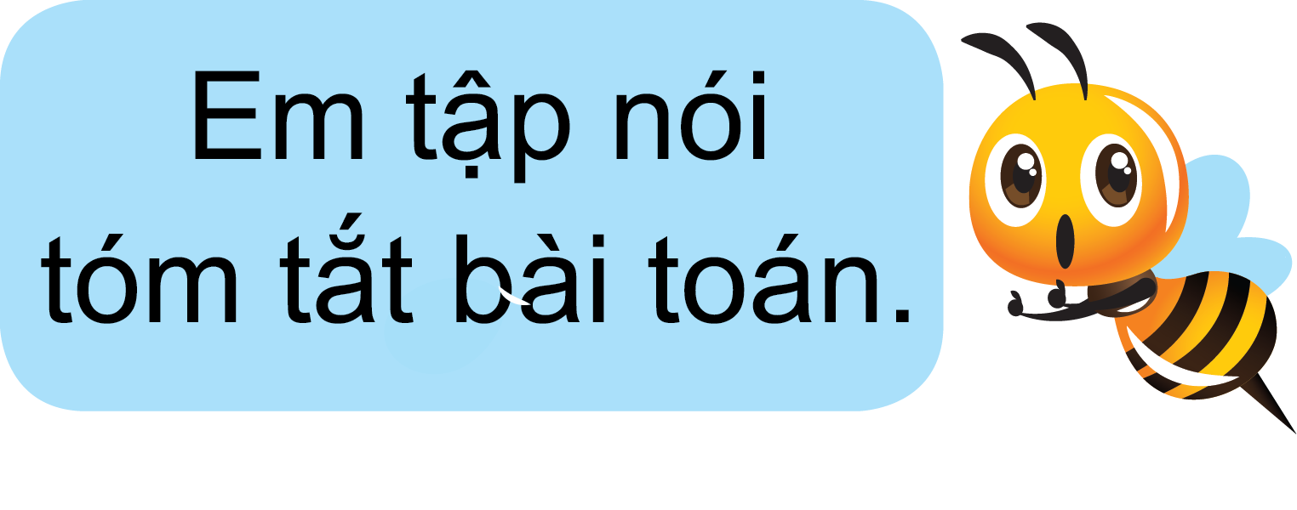



Slide 14
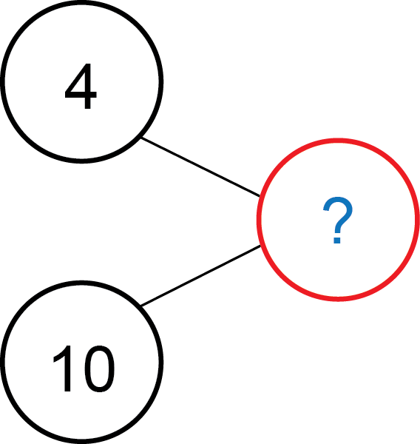
14

Slide 15

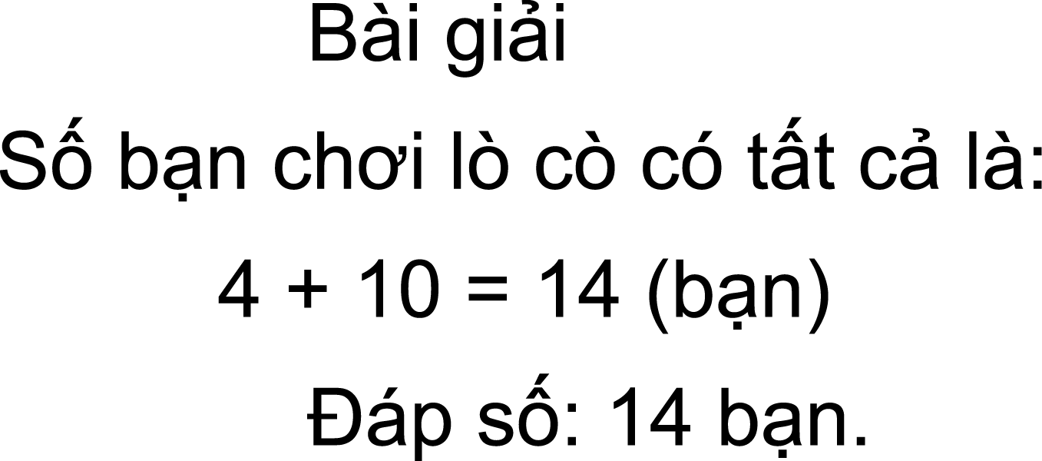


Slide 16
Cuûng coá

Slide 17



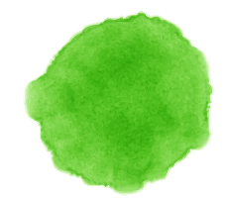


Tạm biệt các con

Slide 18
Em nêu lại có mấy bước giải toán có lời văn?

